Slide 1
SGIT SISTEMA DE GESTÃO INTELIGENTE PARA TRANSPORTADORA
Integrantes do Projeto:
Gabriel Cunha (00205174)
Lucas Gomes (00207553)
Sandro Souza (00207306)

Slide 2
INTRODUÇÃO AO PROJETO
O SGIT será um sistema projetado para facilitar a vida das empresas de transportadoras, oferecendo diversas funções para monitorar o cliente (motorista) e funções que auxiliarão em seu trabalho.
O sistema irá trabalhar em conjunto com um portal online, que poderá ser acessado via web tanto pela empresa quanto pelo motorista.
Através dele, o motorista irá poder visualizar seus trajetos feitos, suas rotas futuras, seu faturamento mensal, e diversas outras informações para auxiliá-lo.

Slide 3
FUNções iniciais
As funções que serão inicialmente implementadas no sistema são:
Cadastro de Fornecedores
Cadastro do Motorista
Cadastro do Veículo
Controle de Despesas
Cálculo de Rota
Faturamento Mensal

Slide 4
Portal online
Neste portal a empresa irá cadastrar os motoristas, os veículos, e os fornecedores necessários, armazenando esses dados em um banco de dados integrado.
O motorista receberá pelo e-mail um login e senha criado pela empresa, que será usado para ele fazer o acesso ao portal online, e visualizar todos os seus dados necessários.

Slide 5
Agentes do sistema
Motorista: irá utilizar o portal online para visualizar seus trajetos, visualizar sua rota na próxima viagem, e visualizar seus dados, que estarão atualizados de acordo com as alterações feitas.
Empresa: irá utilizar o portal online para realizar o Cadastro de Motorista, Cadastro de Veículo, e Cadastro de Fornecedores, além de gerenciar toda a parte financeira.

Slide 6
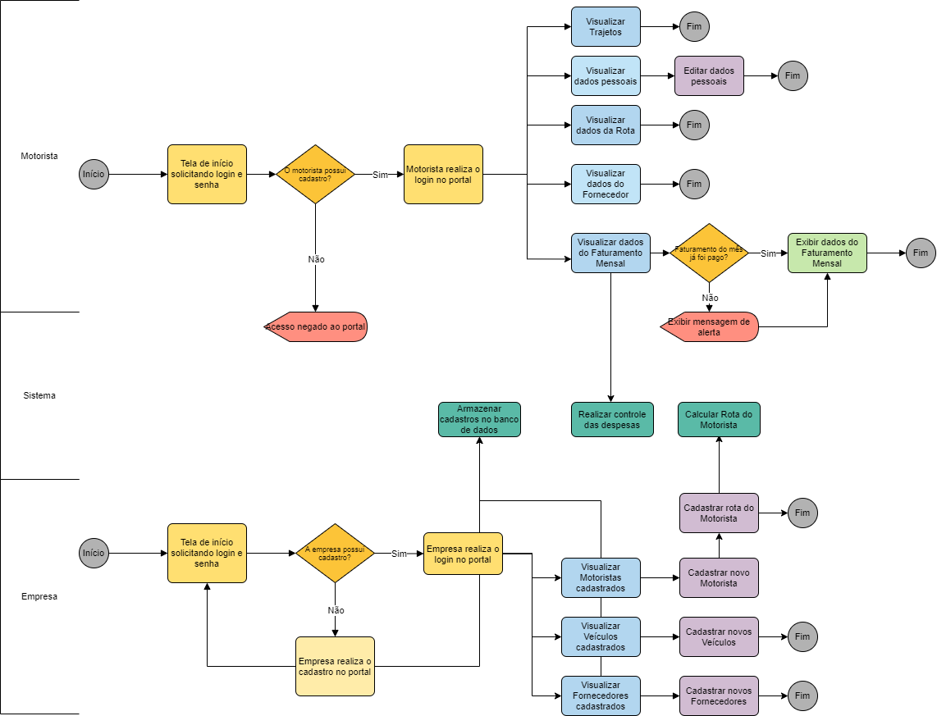

Slide 7
origem
A ideia do Sistema de Gestão Inteligente para Transportadora surgiu da necessidade que observamos de reunir em um só lugar todas as necessidades das transportadoras, englobando tanto a empresa quanto o motorista.
O sistema irá fornecer suporte mobile e desktop, promovendo assim uma boa acessibilidade para o usuário final.

Slide 8
escopo
O foco principal do sistema é atender as demandas dos usuários, permitindo que eles sejam auxiliados pelo sistema e tornando suas vidas menos complicadas.
Proporcionar uma interface prática e intuitiva para o usuário visualizar facilmente suas informações.

